Slide 1
Graduate School Biosphera
Journées Poursuite d’Etudes (JPE)
Mention : AETPF (Agrosciences, Environnement, Territoires, Paysage, Forêt)
Février 2024

Slide 2

Présentation de la
Graduate School Biosphera

Slide 3

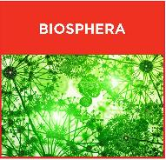
Les 17 Graduate Schools, 1 institut, 3 domaines
Qu’est-ce qu’une Graduate School ?
Une Graduate School coordonne des masters, des programmes de formations, des écoles doctorales et des actions de recherche autour d’une thématique ou d’une discipline en croisant les compétences des composantes universitaires, des grandes écoles et des organismes de recherche

Slide 4
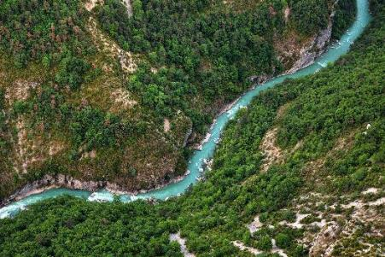
La Graduate School Biosphera
Biologie, Société, Ecologie & Environnement, Ressources, Agriculture & Alimentation
Biosphera est centrée sur l’étude du vivant et de ses interactions avec ses environnements, avec une approche interdisciplinaire, du fondamental à l’appliqué
De par ses thématiques scientifiques, Biosphera est au cœur des enjeux liés au devenir de la biosphère et de nos sociétés :
  Transition écologique et changements globaux
  Gestion et usage des ressources
  Préservation de la biodiversité
  Stratégies de développement des territoires
  Sécurité alimentaire
  Transformation des bioressources
  Santé globale

Slide 5








Biosphera - CHIFFRES CLÉS
6
2
~100
Mentions de Master
Ecoles Doctorales
Equipes de recherche
dans 30 unités
11 parcours de M1
31 Parcours de M2
550 étudiants
ABIES, SEVE & 2 ED associées
(SDSV et SEIF)
280 doctorants
Des communautés scientifiques aux interfaces entre GS
7
Opérateurs
sciences de l’animal, sciences du végétal, écologie/évolution, nutrition/sciences des aliments, climat / environnement, (bio)économie
Sciences
des aliments,
Nutrition
Notes:
5

Slide 6



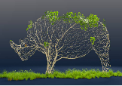

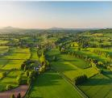

Présentation de l’offre de formation : 6 mentions de master
AETPF
Agrosciences, Environnement, Territoires, Paysage, Forêt
Gestion des espaces naturels et agricoles, ruraux et péri-urbains
BEE
Biodiversité, écologie et évolution
Écologie, évolution, vivant en interaction avec son environnement, de l’individu à l’écosystème
Biologie Intégrative et Physiologie
Biologie multi organismes (microbes, animaux, plantes), biodiversité , réponse aux environnements fluctuants, valorisation)
BIP
Socle commun
EEET
économie de l'Environnement, de l’énergie et des Transports
Énergie, économie, environnement, alimentation, dimensions analytique et prospective
Gestion des Territoires et Développement Local
Sciences sociales, Sciences politiques, Agroéconomie, Droit Biodiversité, Agriculture, Alimentation et environnement, Économie écologique
GTDL
NSA
Nutrition et Sciences des Aliments
Complexité des aliments et bioproduits, innovation, qualité
Les fiches descriptives des masters sont à retrouver sur : https://cirrus.universite-paris-saclay.fr/s/2gEqLzynwwJaaef
Notes:
6

Slide 7
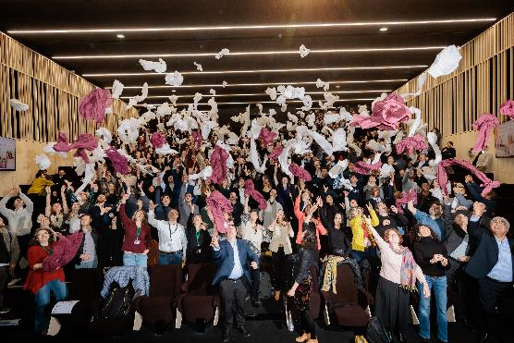
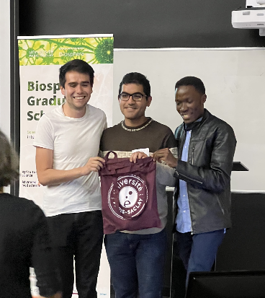
Biosphera et vous … et réciproquement
Ce que vous apporte la GS Biosphera
Organisation d’évènements scientifiques
Organisation de la cérémonie de remise des diplômes
Organisation du prix des masters
Soutien financier à des projets étudiants
Soutien financier pour la participation à des écoles d’été
Accompagnement des candidatures au PhD Track
Accompagnement des étudiants souhaitant renforcer leur formation par la recherche
Votre contribution en tant qu’étudiant de la GS Biosphera
Participation des étudiants au conseil : élections en début d’année civile
Vos idées de projets, vos actions dont peuvent bénéficier d’autres étudiants de la GS
Notes:
7

Slide 8

Action formation : le PhD Master’s programme
Programme d’accompagnement pour découvrir la recherche et pour aider celles et ceux qui souhaiteraient poursuivre en thèse à construire leur projet et à préparer leur entrée en doctorat.
Ouvert à tous les étudiantes et étudiants, peut prendre différentes formes : séminaires, mentorat, rencontres avec des chercheurs, forum master/doctorat, etc.

Slide 9

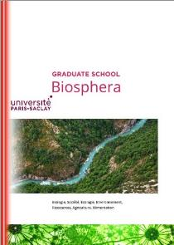

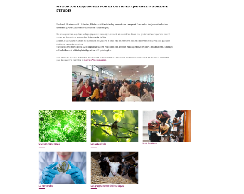


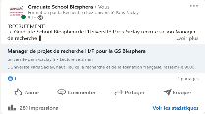
GS Biosphera : pour en savoir plus
Site Internet
Brochure
version FR & GB
Newsletter
https://www.universite-paris-saclay.fr/gs-biosphera
Diffusion : tous les quinze jours
Vous y retrouvez :
  L’actualité de la GS
  Des informations liées au périmètre de la GS
  Un article ou vidéo qui nous a interpellés « out of the box »
Public : ouvert à tous y compris aux étudiants !
Vous pouvez proposer des actualités en lien avec les thématiques de la GS Biosphera
Compte LinkedIn
Ce compte permet de partager les actualités de Biosphera et de relayer les articles, actualités, offres de formations, stages, emplois (thèses, postdocs, CDD etc.) de la communauté.
N’hésitez pas à vous inscrire : ICI
Pour toute correspondance, une seule adresse
gs.biosphera@universite-paris-saclay.fr

Slide 10
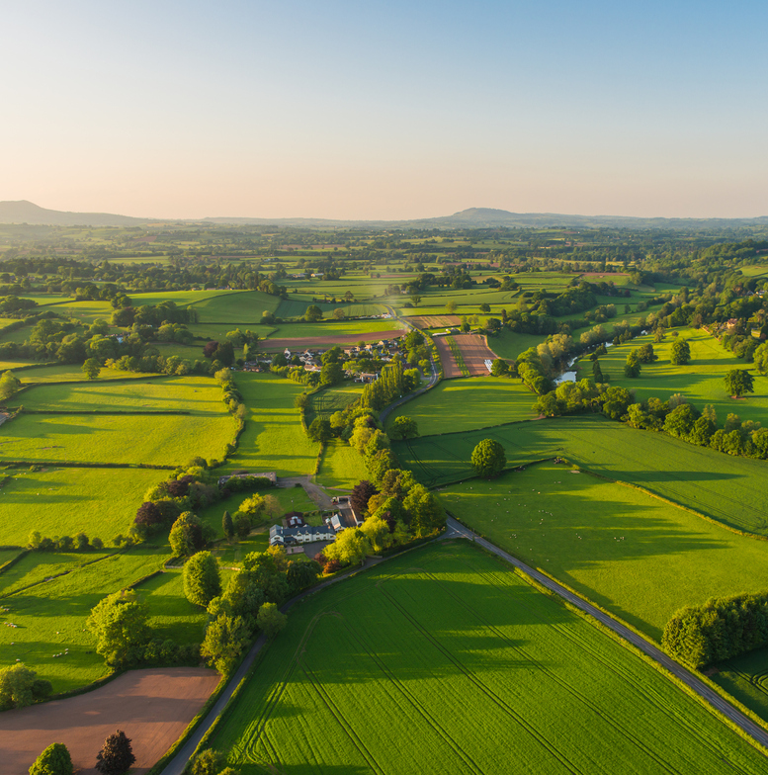
Mention AETPF
Agrosciences, Environnement, Territoires, Paysage, Forêt
Responsable : Erwan PERSONNE

Slide 11
Agrosciences, Environnement, Territoires, Paysage, Forêt
(AETPF)
Paysages +
Interactions Homme-Nature
Alimentation/Agricult.
Agronomie/Ecophysiologie/Agroécologie/Ecologie
Climat/Microclimats
Changements d’usage des sols
Sols
Experts dans le domaine de la compréhension intégrée et gestion des espaces naturels et agricoles, ruraux ou périurbains ainsi que ceux de la gestion des ressources naturelles.
La formation met l’accent sur une vision intégrative, à la fois multidisciplinaire et multi-échelle.

Slide 12
Objectifs niveau M1
Paysages +
Interactions Homme-Nature
Alimentation/Agricult.
Agronomie/Ecophysiologie/Agroécologie/Ecologie
Climat/Microclimats
Changements d’usage des sols
Sols
Au niveau M1, la formation permet d’acquérir les bases scientifiques communes nécessaires à une vision intégrative avant la seconde année de master, où un approfondissement disciplinaire (niveau M2) plus marqué sera réalisé dans les différentes spécialités.

Slide 13
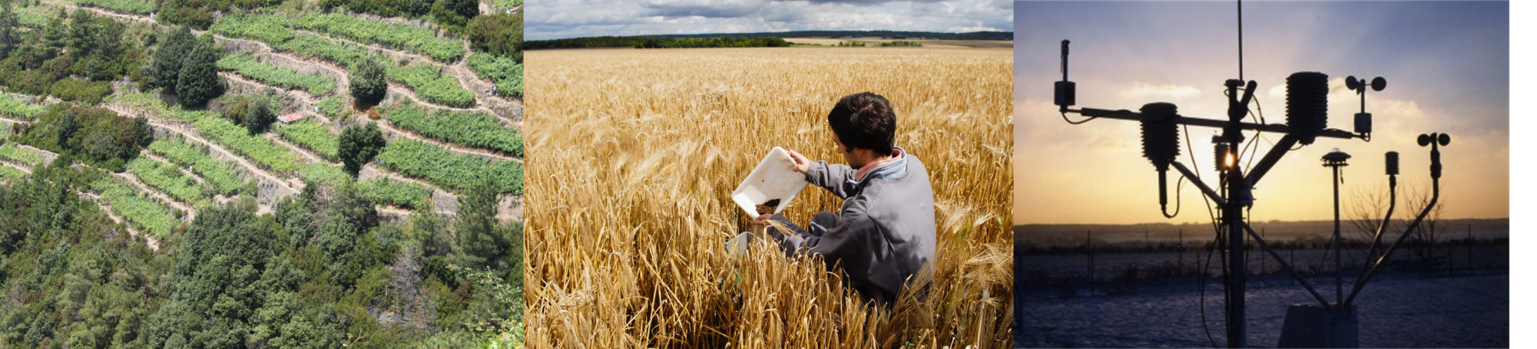
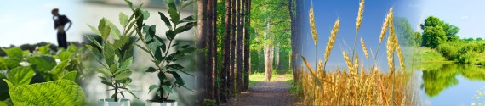
Organisation pédagogique – vue d’ensemble

Slide 14
Votre année de M1 AETPF
- Blanc : UE d’ouverture et applications
- Bleu : UE outils et techniques scientifiques
- Vert : UE sur processus / Biologique ou Physique
- Rouge : UE sur interactions Sociétés - Environnement
Socle Commun M1
Modules obligatoires
Anglais
Statistiques Niv 1
Cycle de conférences BASE
Optionnalité
UE Recherche Bibliographique S1
UE Sciences du Sol Niv 1
UE Ecologie
UE Ecophysiologie
UE Institution et acteurs
M1
AETPF
UE Cycle et ressources : cas des ENR
UE Stats niveau 2
UE Diagnostic agronomique et paysager
S1
UE Analyse spatiale / SIG
UE Recherche biblio et synthèse niveau 2
UE Initiation à la physique des échanges SPA
UE Paysage, Théories et démarches
UE Diversité des rapports entre sciences et sociétés
UE Formation à l’enquete
UE Pollutions Atmosphériques et Ecosystèmes
UE Bases de l’Agroécologie
UE Sc. du Sol niveau 2
UE Fonctionnement du couvert végétal
UE Evaluation et Conception Système de cultures
UE Ecologie du paysage
UE Economie de l’Environnement
S2
UE STAGE

Slide 15
Et après le M1 : 5 parcours M2 possibles
Positionnement disciplinaire des parcours
5 parcours au niveau M2
Sciences Sociales
TDPP : Théorie et Démarches du Projet de Paysage
ACTES : Agroécologie, Connaissances, Territoires et Société
AAE : De l’Agronomie à l’Agroécologie
CLUES : Climate, Land Use and Ecosystem Services
GSSE : Gestion des Sols et Services Ecosystémiques
M2 TDPP
M2 ACTES
Sciences Biologiques, Ecologiques
M2 AAE
M2 GSSE
M2 CLUES
Sciences Physiques

Slide 16
Equipe pédagogique Mention AETPF
Mention AETPF | Erwan Personne
Responsable M1 | Jean-Francois Castell
M2 TDPP
AAE : Safia Mediene, Antoine Gardarin
GSSE : Yves Coquet, Joel Michelin, David Montagne
ACTES : Francois Léger, Emmanuel Kessous
TDPP : Yves Petit-Berghem
CLUES : Benoît Gabrielle, Sébastien Saint-Jean, Erwan Personne
M2 ACTES
M2 AAE
M2 GSSE
M2 CLUES

Slide 17

Cérémonie de remise de diplôme – Promo 2021 - 2022

Slide 18


à BIENTÔT !

